Slide 1
项目计划汇报
校园二手交易平台
PPT制作：黄哲瀚
报告技术书：仇鑫宇
甘特图制作：胡奕晨

Slide 2
01
/
项目概述
02
/
项目功能规划
目录
03
项目技术实现方案
/
04
/
项目实施计划

Slide 3



项目概述
https://www.ypppt.com/
校园二手交易平台
我们目标是用微信小程序打造一个旨在为校园内学生和教职工提供二手物品交易服务的网络平台。该平台将整合校园内分散的二手资源，提供便捷、安全、高效的交易渠道，促进资源的循环利用，满足校园用户的多样化需求。

Slide 4
项目功能规划-前端开发模块
用户基础页面开发
登录注册页：实现用户的登录和注册功能
用户主界面：展示推荐商品列表，搜索框等
消息模块：在商品下发布评论，查看商品下评论，以及自己的评论。
交互功能开发
商品购买: 立即购买想要的商品并进行支付操作
商品收藏: 买家可以收藏心仪的商品。
商品发布：用户上传图片、填写商品信息。
即时通讯：买家与卖家之间的聊天功能。
管理员基础页面开发
登录界面:实现管理员的登录功能。
用户管理:实现对普通用户信息的增删改查。
商品管理:实现对商品信息的修改。
订单管理:查看交易信息，对交易的管理与控制。
。
请在此处添加具体内容。

Slide 5
项目功能规划-后端开发模块
接口设计
用户模块：包括注册、登录、修改密码等API。
商品模块：商品发布、编辑、删除、查询等API。
订单模块：下单、取消订单、确认收货等API。
支付模块：对接第三方支付平台，处理支付逻辑。
评价模块：提交评价、查看评价等API。
。
数据存储与管理
数据库设计：设计数据库表结构，满足业务需求。
数据持久化：使用ORM框架进行数据存取操作。
数据备份与恢复：定期备份数据，防止数据丢失。
安全性考虑
输入验证：防止SQL注入、XSS攻击等安全漏洞。
权限控制：实现细粒度的权限管理，保护敏感信息。
加密算法：对敏感数据进行加密存储。
。
。
请在此处添加具体内容。

Slide 6

项目技术实现方案
01
前端开发
使用微信小程序进行开发，采用WXML，WXSS，JS来构建界面和逻辑。
02
后端开发
Creative Slides
后端服务器采用Node.js，使用Express框架。数据库选用MySQL或MongoDB存储用户数据和商品信息。RESTful API设计，确保前后端分离。
03
支付接口集成
集成微信支付sdk,实现线上支付功能

Slide 7
项目实施计划
需求分析与设计阶段
需求分析与设计阶段
10.8-10
12
技术准备与开发阶段
10.13-11.17
进行市场调研，收集用户需求。设计产品原型，编写需求文档。
技术准备与开发阶段
建立开发环境，搭建基础架构。
分模块进行编码实现，同时进行单元测试。
测试与优化阶段
优化用户体验，提升产品性能12.3-12.18
测试与优化阶段
11.18-12.2
进行集成测试，修复发现的问题。
优化用户体验，提升产品性能
上线前准备与发布阶段
准备上线材料，提交审核。
上线后监控运行状态，收集用户反馈。
Notes:
https://www.ypppt.com/

Slide 8
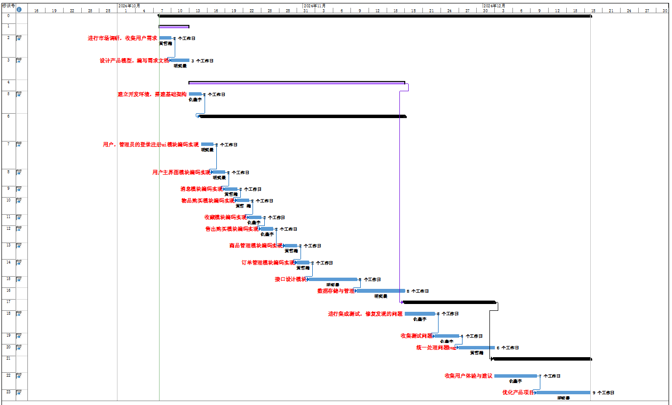
项目计划图

Slide 9
项目参考资料
https://blog.csdn.net/weixin_67634317/article/details/135740638?spm=1001.2014.3001.5506
。
预算概括：
前端，后端后发，以及最后测试皆有小组成员完成，
但一些材料，软件工具，云服务成本，以及域名成本大概在500以内
请在此处添加具体内容。
。
。

Slide 10
谢谢观看

